Slide 2
Nálezy z UX štúdií
Usability issues
Založené na správaní počas používania produktu, identifikujeme príčiny.
Príklady typov:
Správanie, ktoré zabraňuje dokončeniu úlohy
Frustrácia používateľa
Nevšimnúť si niečo
Participant vyhlási úlohu za splnenú, keď nie je
Zvoliť nesprávny odkaz/linku
Mali by byť „actionable“
Issues vs findings (pozitívne)
Skutočné problémy vs falošné úkazy
Je za tým logický myšlienkový pochod?

Slide 3
Spôsoby identifikovania UX problémov
Usability issues
Priamo
rozhovor – think-aloud protocol
Horšie ked máme len záznam alebo self-reported dáta
Automaticky – okrem zberu dát, aj komentáre
po skončení, vždy komentáre
Alternatívne spýtať sa, len ak hodnotili nejako (zle)
Hodnotenie dôležitosti/významnosti (severity rating)
niečo je len mála frustrácia, niečo stratí dáta
Založené na celkovom zážitku: low, medium, high, catastrophe
Založené na kombinácií: UX, frekvencia výskytu, dopad na ciele, technická náročnosť.
Použiteľnosť otázna, kvôli biasom pri určovaní
Report: Frekvencia unique issues, (po kategóriach, ...)

Slide 4
Konzistencia pri UX štúdiách
Usability issues
CUE (Comparative Usability Evaluation)
Viacero tímov analyzuje to isté
Až 60-75% všetkých nálezov nájde len jeden tém

Slide 5
Biasy
Usability issues
Účastníci – rozdielne skuúsenosti, motivácia, pohodlie v labe
Úlohy– rozdielne pokrytie častí produktu
Metóda – laboratórium, nastavenie expeirmentu (dĺžka sedenia),
Artefakt, prostredie (telefón, online, ...)
Moderátori
Príklad: eyetracking štúdia – moderátor sa pozeral na cieľ na obrazovke, a participant to podvedome kopíroval. Ak je prítomný moderátor, participant sa môže na moderátora častejšie pozerať, a preč od obrazovky
Očakávania (moderátorov)

Slide 6
Koľko participantov?
Usability issues
Počet nálezov má slabú koreláciu s počtom participantov (CUE)
Silná korelácia s počtom úloh, ktoré riešia (r=0.8, p<0.01)
Počet participantov UX štúdie
5 ak je štúdia súčasťou iteratívneho procesu, je len jedna záujmová skupina a relatívne malý prototyp
Viac ako 5: ak si nemôžeme dovoliť nenájsč nejaký veľký problém, alebo je viac skupín, alebo rozsah prototypu/úlohy je velký

Slide 7
Self-reported („subjektívne“) metriky
Self-reported metrics
Najjednoduhšie sa je „priamo spýtať“
Ako sa spýtať dobre – aby boli „dobré“ dáta
subjektívne dáta (z pohľadu participanta)
objektívne sú pre výskumníka)
preferencie
Hodnotiace škály (rating scales)
Likertova škála
Sémantícký diferenciál (Osgood)

Slide 8
Likertova škála
Self-reported metrics
Otázka je konštatovanie ku ktorému používateľ vyjadruje mieru súhlasu.
Nesúhlasim / skôr nesúhlasím / ... / súhlasím
Nepárny počet stupňov (umožňujúc neutrálnu odpoveď).
V konštatovaní treba použiť nestupňované prídavné mená
beautiful vs absolutely beautiful

Slide 9
Sémantícký diferenciál (Osgood)
Self-reported metrics
bipolárne prídávné mená
škaredé...pekné
ťažko sa hľadajú skutočné opačné póly
Problémy s pochopením
Friendly vs unfriendly / not friendly / hostile

Slide 10
Zber self-report metrík
Self-reported metrics
Kedy zbierať
Počas testu: z voľných komentárov a thinkaloudu
„po úlohe“, „po testovaní“
Ako zbierať:
ústne
na papier
elektronicky/online
(môže byť napr. aj tablet povedľa)

Slide 11
Biasy self-report metrík
Self-reported metrics
Social desirability bias
Odpovedajú viac pozitívne ak sa pýtame priamo alebo cez telefón vs web formulár
Možné riešenia:
moderátor by mal odísť pri vypĺňaní dotazníka
Anonymita zlepšuje čestnosť/pravdivosť,
odpovedať až keď sa vrátia domov (horšia návratnosť, a zvyšuje sa čas medzi testom a hodnotením)

Slide 12
Self-reported metrics
Odporúčania pre navrhovanie škál hodnotení
Používať viacero a spriemerovať
Párny/nepárny počet stupňov
Viac ako 9 stupňov je zbytočných, použiť 5 alebo 7
Pri 5 asi 3% ľudí chcú dať hodnotu “medzitým”
Neoznačovať -3,-2,-1,0,+1,+2,+3 … ľudia sa vyhýbajú nule a <0
Interpretácia: okrem priemeru pozrieť aj distribúciu hodnôt; topbox, top2box; interval spoľahlivosti: Adjusted Wald Method

Slide 13
Hodnotenie „po úlohe“
Self-reported metrics
Single ease question
Overall this task was? Vey Difficult ..(7).. Very Easy
After-scenario Questionnaire
Som spokojný s jednoduchosťou vypracovania úloh v tomto scenári
Som spokojný s množstvom času koľko mi to trvalo
Som spokojný s dostupnými informáciami (online pomoc, správy, dokumentácia) pri vypracovaní úlohy
Expectation measure
Porovnávať očakávania používateľa (spýtať sa pred úlohami) a realitu (po každej úlohe); 4 kvadranty
Porovnali tieto metódy – pre veľké sady dávajú rovnaké výsledky, pre menšie bola najlepšia SEQ (r=0.91)
Hodnotenie jednoduchosti je lepšie po skončení úlohy

Slide 14
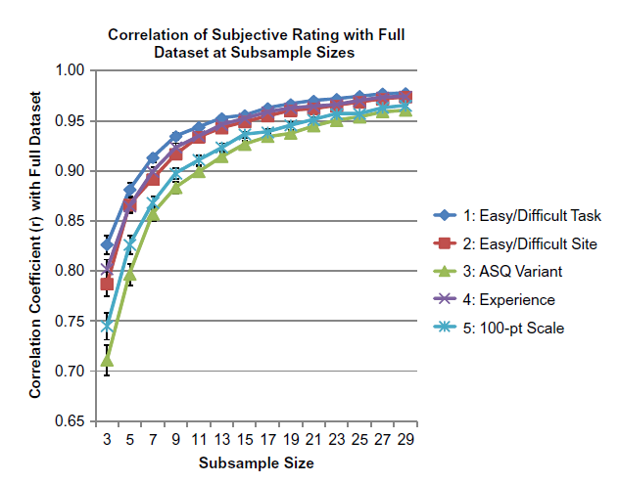
Porovnanie dotazníkov „po úlohe“
Self-reported metrics

Slide 15
Hodnotenie „po testovaní“
Self-reported metrics
Celkový „barometer“
Dlhodobým používaním rovnakých otázok môžeme porovnávať staršie verzie
Priemer hodnotení úloh
priemerný dojem z produktu ako sa vyvíjal počas sedenia
Hodnotenie nakoniec je len posledný dojem
najviac zaváži pri budúcich rozhodnutiach

Slide 16
Hodnotenie „po testovaní“
Self-reported metrics
System Usability Scale (SUS) – 10 otázok, Likertova škála (5), celkovo 100 bodov
Interpretácia: <50 neakcept., 50-70marginal, >70 akc.
pozitívne/negatívne otázky: 13% chybné kódovanie
Windows XP (74) vs. Windows ME (56)
Ak máte skúsenosť s produktom, SUS +15
Computer System Usability Questionnaire (CSUQ)
19 otázok. faktory: system usefulness, information quality, interface quality, overall satisfaction
Questionnaire for User Interface Satisfaction
Porovnanie: SUS najlepší (75% konzistencia) pre malé vzorky (8 používateľov)

Slide 17
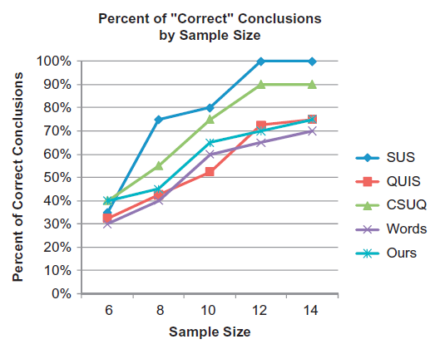
Porovnanie dotazníkov „po testovaní“
Self-reported metrics

Slide 18
Net Promoter Score
Self-reported metrics
How likely is that you would recommend [this product] to a friend or colleague?
0 (not at all likely) … 10 (extremely likely)
Detractors: rating 0-6
Passives: rating 7-8
Promoter: rating 9-10
Korelácia SUS a NPS r=0.61 (p<0.001)
Promoteri (sus:82), detractori (sus:67)
Percento promoterov – percento detractorov
Softvér (Excel, Photoshop, iTunes) cca 20%

Slide 19
Self-reported metrics
Otvorené odpovede
Tri veci, ktoré sa im najviac páčili a tri, ktoré najmenej
Reportovať početnosť, text-mining, word cloud
Lepšie sú špecifickejšie otázky a všeobecné („iné“)
Awareness a pochopenie
Spýtať sa ich na čo si spomínajú (bez možnosti nahliadnuť späť)
Nemusí súvisieť s úlohou, treba logické distraktory
Awareness-usefulness gap
Ako považujú funkcionalitu za dôležitú potom ako si ju všimnú

Slide 20
Kombinovanie metrík
Kombinované a komparatívne metriky
Zozbierané dáta sú príliš detailné
Vytvorenie ľahšie pochopiteľných metrík
Kombinovanie viacerých metrík do jednej
Porovnávanie získaných údajov k expertom
Celkový pohľad na UX experiment

Slide 21
Ako skombinovať viaceré metriky?
Kombinované a komparatívne metriky
Kombinovanie podľa cieľu
Treba naraz splniť viacero podmienok
Kombinovanie podľa percent
Namerané hodnoty rozličných metrík prepočítať na percentá (0%=min, 100%=max) a (váhovaný) priemer
Porovnávanie medzi iteráciami
Kombinovanie podľa z-skóre
z = (x - µ) / σ
Spriemerovať (orientácia musí byť rovnaká napr. lepšie=vyššie hodnoty)
Porovnávanie medzi iteráciami

Slide 22
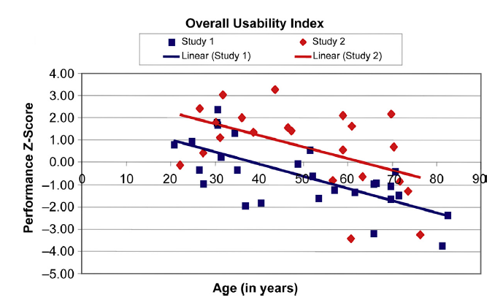
Kombinované a komparatívne metriky

Slide 23
Iné metódy
Kombinované a komparatívne metriky
SUM metóda kombinuje metriky:
Úspešnosť vykonania (0/1)
Čas na úlohe (s)
Početnosť chýb
Subjektívne hodnotenie po úlohe (priemer jednoduchosť, spokojnosť a vnímaný čas – ASQ)
Online nástroj

